Slide 1
«День Интернета (польза и вред)»
Разработала:
Угольцева Надежда павловна
Учитель МОУ « СОШ № 20»
г. Магнитогорск

Slide 2

Международный День Интернета пытались ввести несколько раз в разные даты, но ни одна из них так и не стала традиционной.
В России «прижилась» дата 30 сентября. Компанией «IT Infoart Stars» фирмам и организациям было разослано предложение поддержать собственную инициативу, состоящую из нескольких пунктов: назначить 30 сентября «Днём Интернета», ежегодно его праздновать и провести 30 сентября 1998 года.
Кроме того, некоторые считают Днём Рунета 7 апреля, поскольку в этот день в 1994 году в международной базе данных национальных доменов верхнего уровня появилась запись о домене .ru.

Slide 3
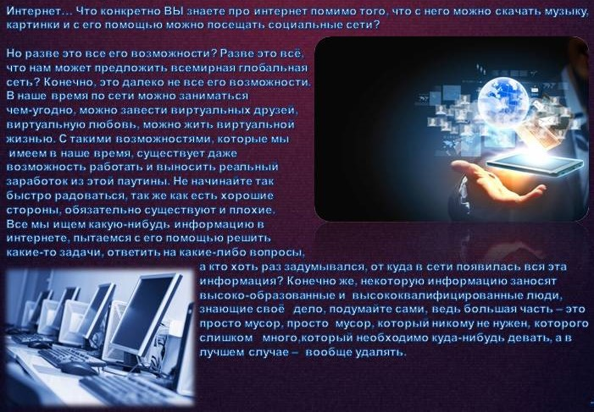
Что мы знаем про интернет?

Slide 4
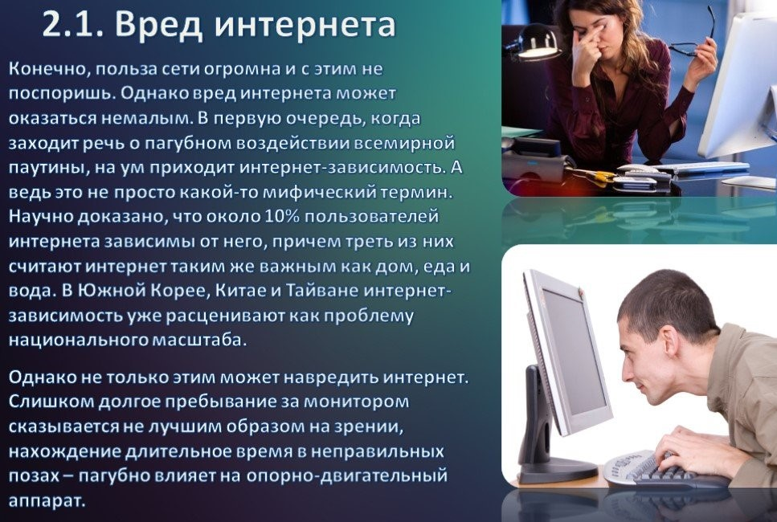

Slide 5
